Slide 1




Slide 2
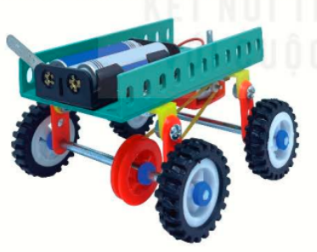

1
2
Xe điện chạy bằng pin
3
4
Notes:
Chọn vào từng mảnh ghép để hiện câu hỏi, bấm vào hoa bên trái để quay về, mảnh ghép tự mất. Bấm vào bông hoa để đến slide 7

Slide 3
Con người sử dụng những phương tiện nào để di chuyển?
Đáp án: xe đạp, xem máy, ô tô, máy bay,…
Notes:
Nháy vào hình bông hoa màu vàng để quay lại slide 2

Slide 4
Những loại phương tiện nào dung xăng?
Đáp án: Xe máy, ô tô,…

Slide 5
Ngoài xăng ra, xe còn có thể chạy nhờ nhiên liệu nào?
Đáp án: điện, sức người,…

Slide 6
Em biết những phương tiện nào chạy bằng điện?
Đáp án: Xe đạp điện, xe máy điện, ô tô điện

Slide 7



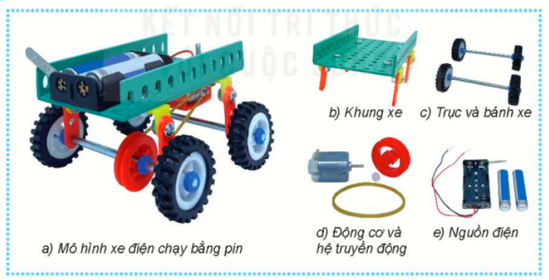
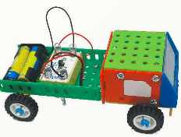

Bài 9: Lắp ghép mô hình xe điện chạy bằng pin (Tiết 1)

Slide 8



    Nhận biết được các bộ phận của mô hình xe điện chạy bằng pin.
    Đưa ra các yêu cầu sản phẩm.

Slide 9


Hoạt động 1: Tìm hiểu sản phẩm mẫu

Slide 10


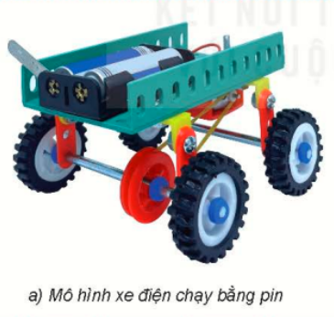
HOẠT ĐỘNG NHÓM 4 HOÀN THIỆN PHIẾU BÀI TẬP

Slide 11











Slide 12
Gồm 4 bộ phận: Khung xe, trục và bánh xe, động cơ và hệ truyền động cơ, nguồn điện.
Khung xe và trục bánh xe tạo thành hình xe điện.
Động cơ và hệ truyền động nguồn điện giúp xe điện chạy được.

Slide 13

Hãy cho biết yêu cầu của mô hình xe điện chạy bằng pin sau khi hoàn thành?
Yêu cầu: Đúng và đủ chi tiết; đúng hình dạng, gọn gang; mối ghép chắc chắn; xe chạy được khi đóng công tắc

Slide 14

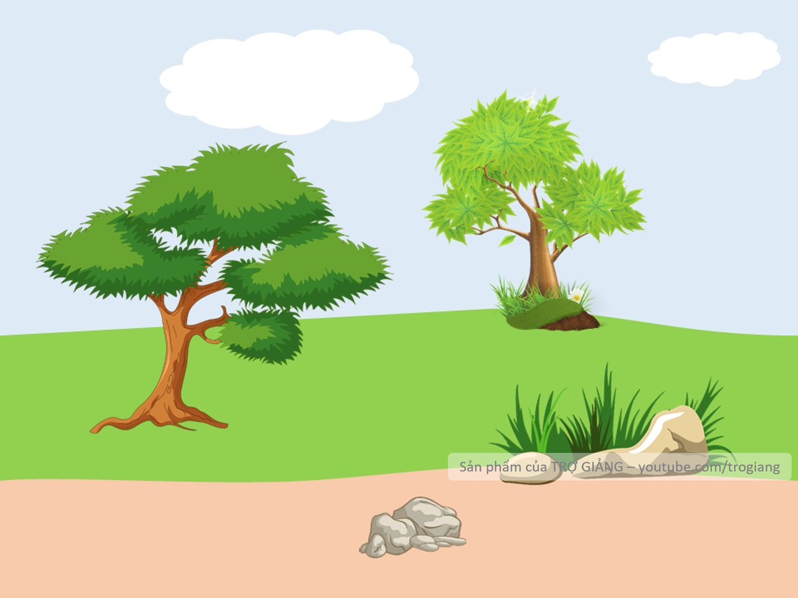


VƯỢT CHƯỚNG
NGẠI VẬT

Slide 15

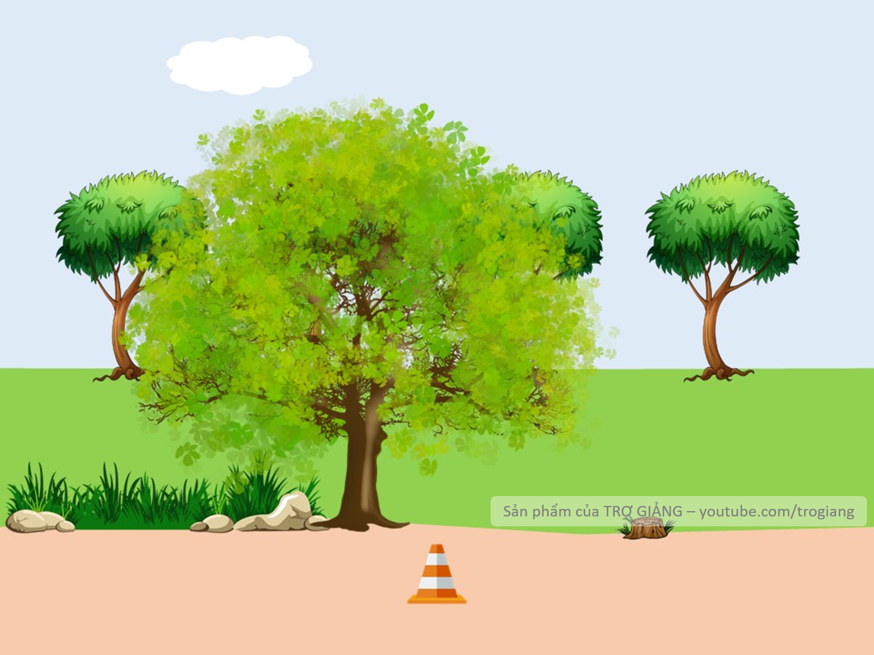



Câu 1: Mô hình xe điện chạy bằng pin gồm mấy bộ phận?
4 bộ phận

Slide 16
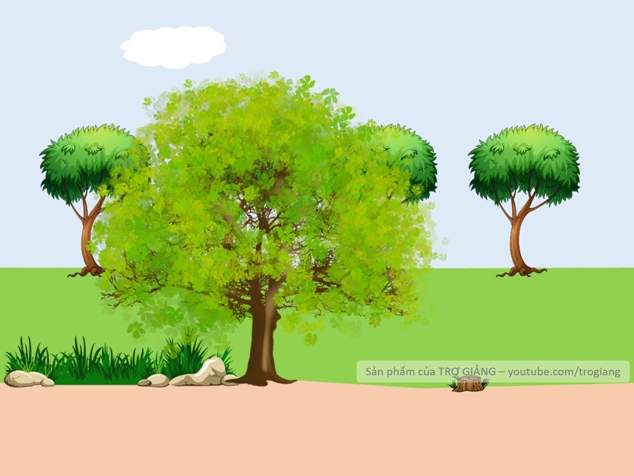
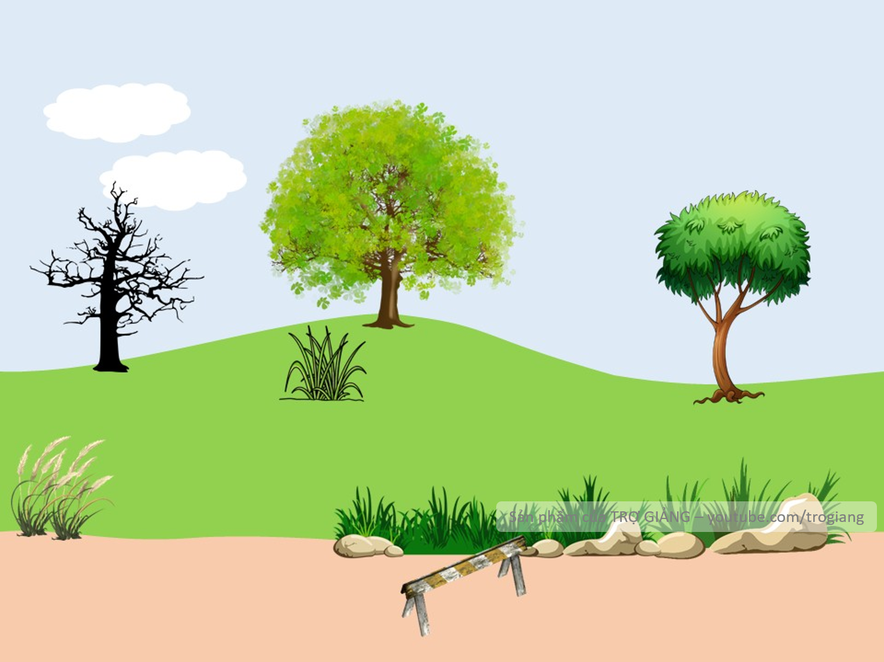

Câu 2: Đây là bộ phận nào của mô hình xe điện chạy bằng pin?
Khung xe

Slide 17

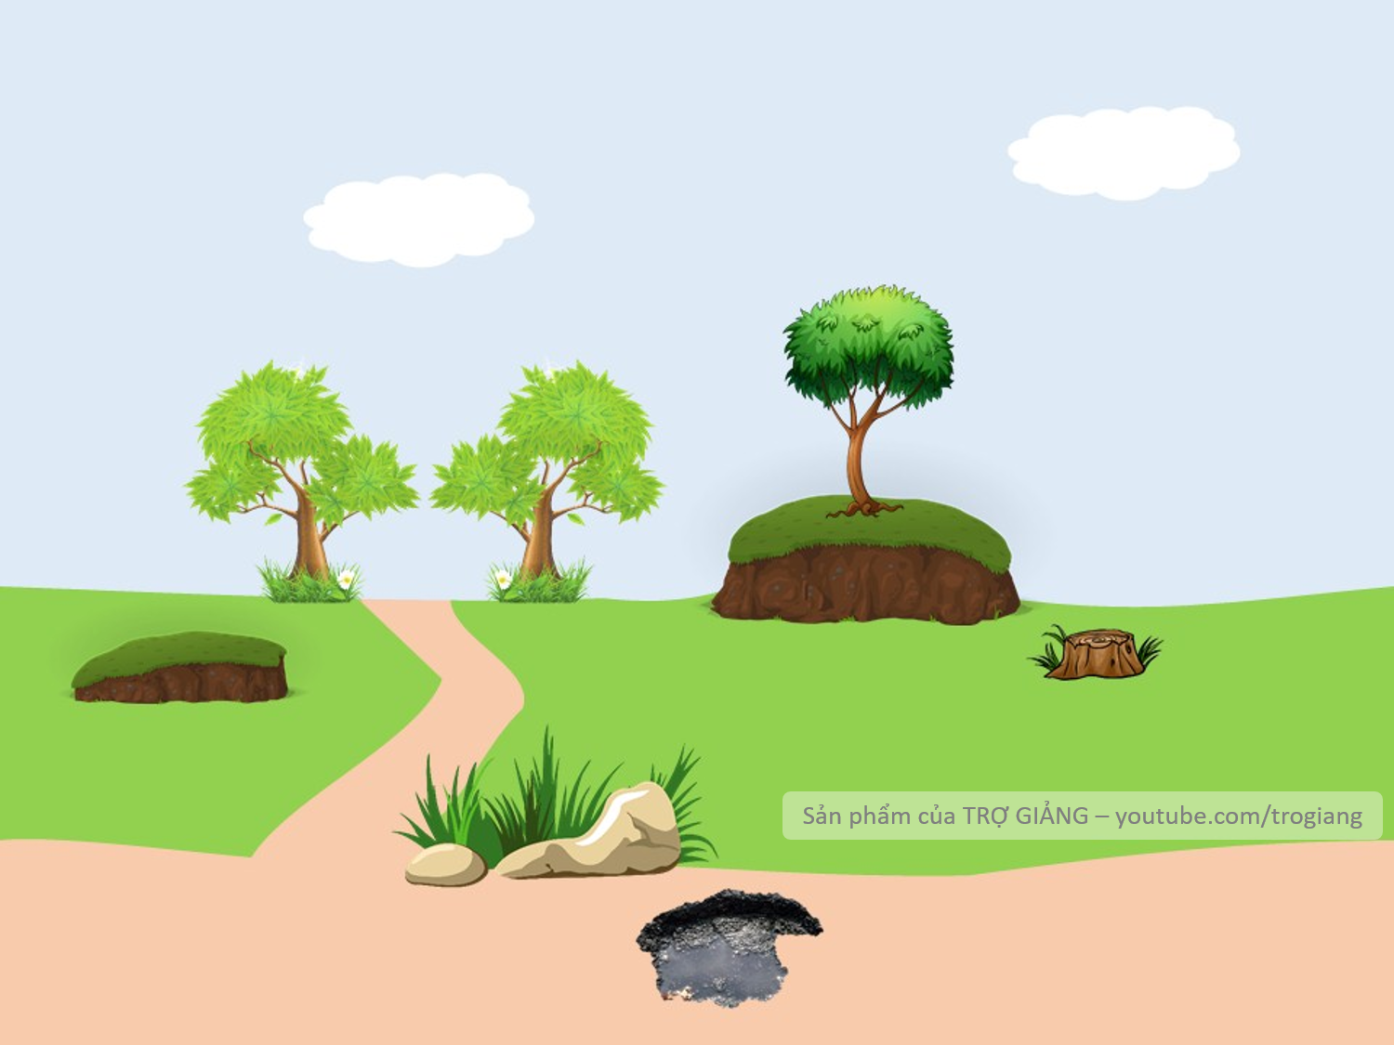
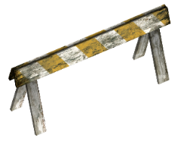
Câu 3: Đây là bộ phận nào của mô hình xe điện chạy bằng pin?
Trục và bánh xe

Slide 18
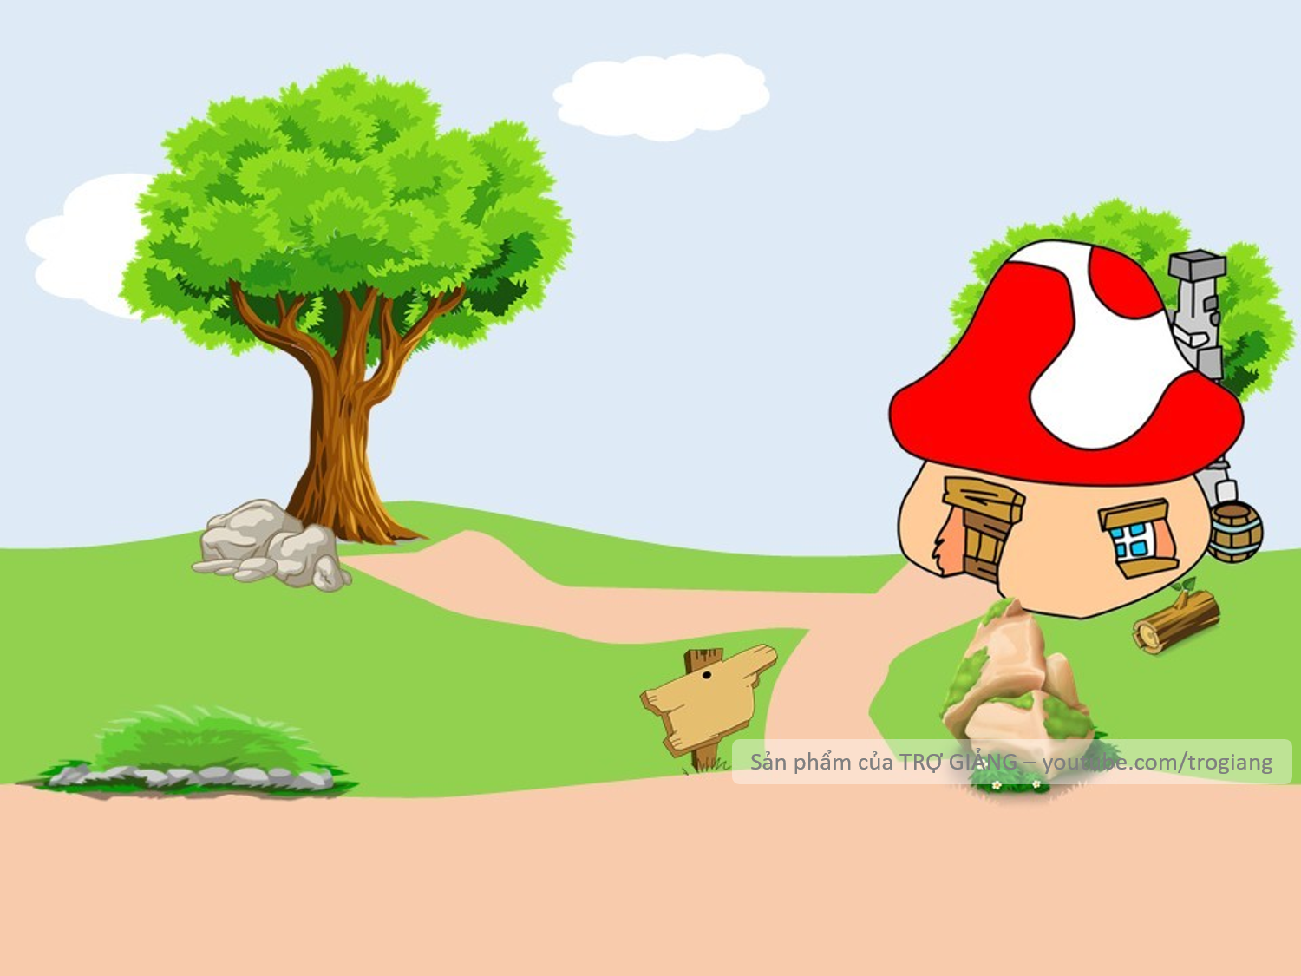





Câu 4: Yêu cầu của mô hình xe điện chạy bằng pin sau khi hoàn thành?
Đúng và đủ chi tiết; đúng hình dạng, gọn gàng; mối ghép chắc chắn; xe chạy được khi đóng công tắc
CHÀO MỪNG TÍ XÌ TRUM VỀ NHÀ

Slide 19


